Slide 1
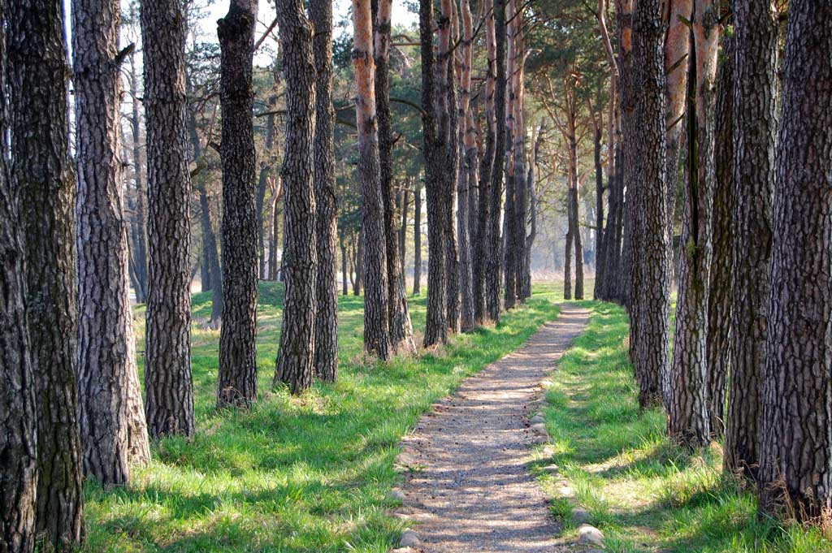
ТРОПИНКА
ДОРОГА
ПУТЬ

Slide 2
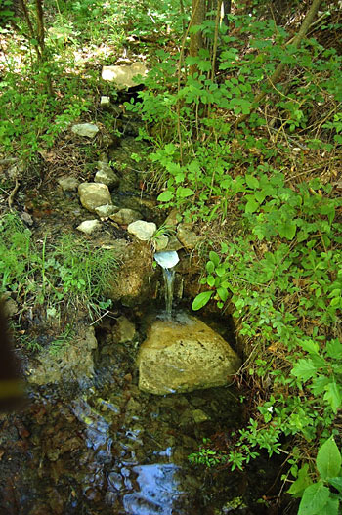
РОДНИК
КЛЮЧ
ИСТОЧНИК

Slide 3
Синонимы

Slide 4
ЗАДАЧИ
Какие слова называются синонимами?
Какими частями речи могут быть синонимы?
Чем могут различаться синонимы?
Для чего нужны синонимы в речи?

Slide 5
1. Какие слова называются синонимами?
Близкие по значению
Разные по написанию и звучанию

Slide 6
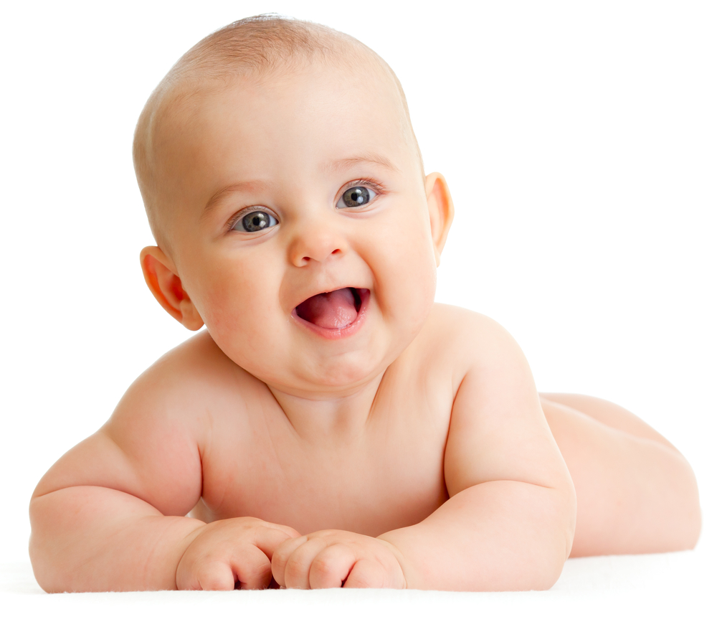
2. Какими частями речи могут быть синонимы?
Имя существительное
Имя прилагательное
Глагол
Наречие (Как?)
Числительное (сколько?)

Slide 7
3. Чем могут различаться синонимы?
По степени возрастания признака
По месту и ситуации употребления в речи

Slide 8
4. Для чего нужны синонимы в речи?
Цель синонимов – это повышение выразительности речи, избавление речи от однообразия.
Подбор синонимов – один из способов толкования лексического значения слова.
Синонимы позволяют выразить мысль наиболее точно.

Slide 9
Дрожит изумрудная капля В зелёной ладошке ольхи. (Г. Граубин.)

Slide 10
Отчизна
ОТЧИЗНА, -ы, ж. (высок.). Отечество, родина. Любовь к отчизне. Отчизны верные сыны.

Slide 11
Был чудесный зимний день. Солнце светило ярко. Снег блестел. Прозрачные, как хрусталь, сосульки сверкали, отливая всеми цветами радуги. Небо над городом сияло чистейшей голубизной. (М. Ефетов.)
Блестеть –
Сверкать –
Сиять –
издавать яркий, преливающийся блеск
излучать сильный, яркий, но ровный свет
издавать блеск

